Slide 1

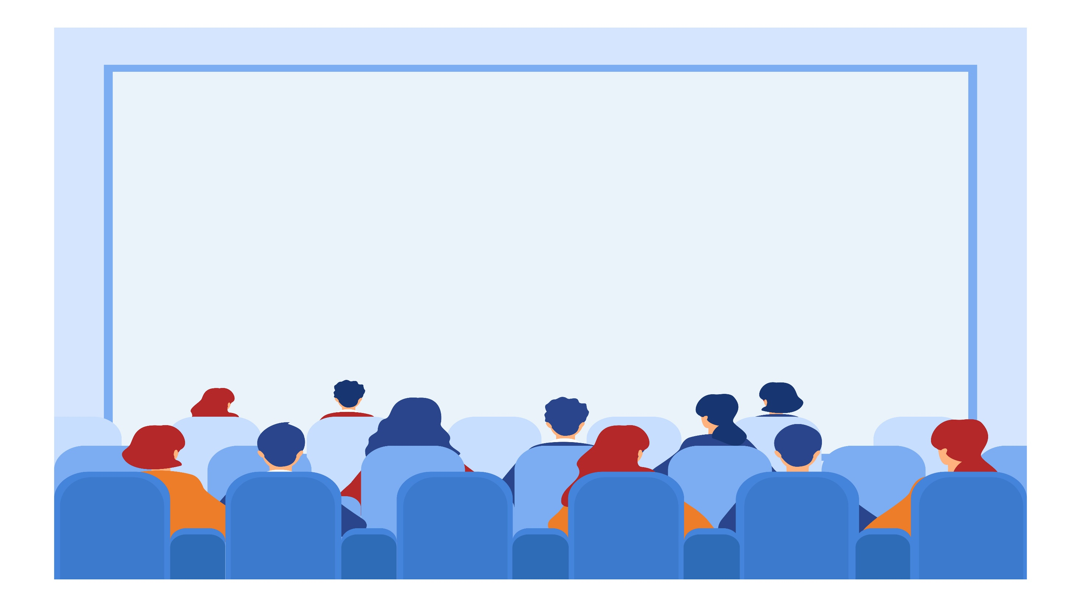

BORSA İSTANBUL ETİMESGUT SÜVARİ ORTAOKULU
7. SINIFLAR ARASI BİLGİ YARIŞMASI

Slide 2


Slide 3
TÜRKÇE
1
2
3
4
5
6
7
8
9
10
11
12
13
14
15
16
17
18
19
20
Ömer Seyfettin, 1884'te Gönen'de doğdu. Babası Binbaşı Ömer Şevki Bey, kuvvetli bir ihtimale göre Kafkas Türklerindendir. Annesi, Kaymakam Mehmet Bey' in kızı Fatma Hanım'dır. Daha küçük yaşlarda en çok kâğt ve kalemle oyalanmayı seven küçük Ömer, henüz dört yaşındayken mektebe başlamıştır.
Yukarıdaki paragrafta kullanılan metnin türünü yazınız.
BAŞLAT
SÜRENİZ
120 Saniye
BİTTİ
10. Sn
60. Sn

Slide 4

TÜRKÇE
1
2
3
4
5
6
7
8
9
10
11
12
13
14
15
16
17
18
19
20
DOĞRU CEVAP
Biyografi

Slide 5
TÜRKÇE
1
2
3
4
5
6
7
8
9
10
11
12
13
14
15
16
17
18
19
20
Bütün kusurumu toprak gizliyor
Merhem çalıp yaram düzlüyor
Kolun açmış yollarımı gözlüyor
Benim sadik yârim kara topraktır.
Yukarıdaki dörtlükte kullanılan söz sanatı hangisidir?
BAŞLAT
SÜRENİZ
120 Saniye
BİTTİ
10. Sn
60. Sn

Slide 6
TÜRKÇE
1
2
3
4
5
6
7
8
9
10
11
12
13
14
15
16
17
18
19
20
DOĞRU CEVAP
Kişileştirme

Slide 7
1
2
3
4
5
6
7
8
9
10
TÜRKÇE
11
12
13
14
15
16
17
18
19
20
“Anadolu'nun mutfak kültürü birçok yabancı turistin ilgisini çekiyor.”
Yukarıdaki cümlede altı çizili fiili yapı bakımından değerlendiriniz?
BAŞLAT
SÜRENİZ
120 Saniye
BİTTİ
10. Sn
60. Sn

Slide 8
TÜRKÇE
1
2
3
4
5
6
7
8
9
10
11
12
13
14
15
16
17
18
19
20
DOĞRU CEVAP
Birleşik fiil

Slide 9
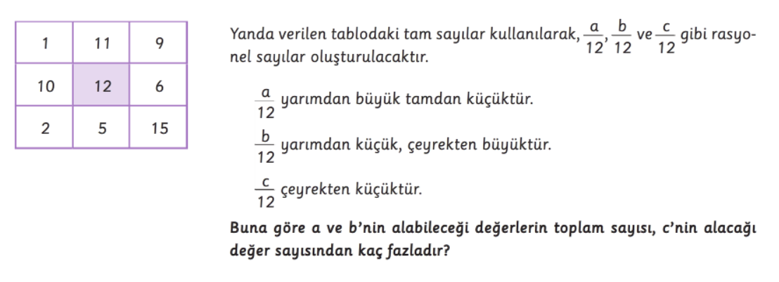
1
2
3
4
5
6
7
8
9
10
MATEMATİK
11
12
13
14
15
16
17
18
19
20
BAŞLAT
SÜRENİZ
120 Saniye
BİTTİ
10. Sn
60. Sn

Slide 10
MATEMATİK
1
2
3
4
5
6
7
8
9
10
11
12
13
14
15
16
17
18
19
20
DOĞRU CEVAP
2

Slide 11
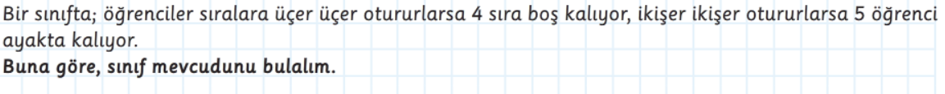
MATEMATİK
1
2
3
4
5
6
7
8
9
10
11
12
13
14
15
16
17
18
19
20
SÜRENİZ
BAŞLAT
120 Saniye
BİTTİ
10. Sn
60. Sn

Slide 12
MATEMATİK
1
2
3
4
5
6
7
8
9
10
11
12
13
14
15
16
17
18
19
20
DOĞRU CEVAP
39

Slide 13
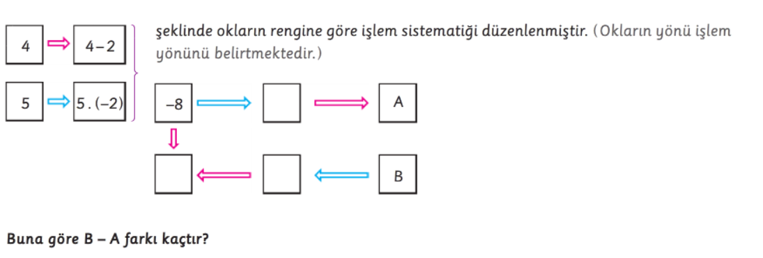
MATEMATİK
1
2
3
4
5
6
7
8
9
10
11
12
13
14
15
16
17
18
19
20
SÜRENİZ
BAŞLAT
120 Saniye
BİTTİ
10. Sn
60. Sn

Slide 14
MATEMATİK
1
2
3
4
5
6
7
8
9
10
11
12
13
14
15
16
17
18
19
20
DOĞRU CEVAP
-10

Slide 15
FEN BİLİMLERİ
1
2
3
4
5
6
7
8
9
10
11
12
13
14
15
16
17
18
19
20
Dünya’da 600 Newton ağırlığı olan bir cismin Ay’daki ağırlığı kaç Newton’dur?
SÜRENİZ
BAŞLAT
120 Saniye
BİTTİ
10. Sn
60. Sn

Slide 16
FEN BİLİMLERİ
1
2
3
4
5
6
7
8
9
10
11
12
13
14
15
16
17
18
19
20
DOĞRU CEVAP
100

Slide 17
FEN BİLİMLERİ
1
2
3
4
5
6
7
8
9
10
11
12
13
14
15
16
17
18
19
20
Hücrenin enerji santrali olarak bilinen, besin ve oksijeni yakarak hücre için gerekli enerjiyi üreten organelin adı nedir?
SÜRENİZ
BAŞLAT
120 Saniye
BİTTİ
10. Sn
60. Sn

Slide 18
FEN BİLİMLERİ
1
2
3
4
5
6
7
8
9
10
11
12
13
14
15
16
17
18
19
20
DOĞRU CEVAP
Mitokondri

Slide 19
SOSYAL BİLİMLER
1
2
3
4
5
6
7
8
9
10
11
12
13
14
15
16
17
18
19
20
Osmanlı Devleti’nde Padişah ve yüksek dereceli devlet memurlarının oluşturduğu meclisin adı nedir?
SÜRENİZ
BAŞLAT
120 Saniye
BİTTİ
10. Sn
60. Sn

Slide 20
SOSYAL BİLİMLER
1
2
3
4
5
6
7
8
9
10
11
12
13
14
15
16
17
18
19
20
DOĞRU CEVAP
Divan

Slide 21
SOSYAL BİLİMLER
1
2
3
4
5
6
7
8
9
10
11
12
13
14
15
16
17
18
19
20
Türkiye cumhuriyeti devletinde ilk nüfus sayımı ne zaman yapılmıştır.
SÜRENİZ
BAŞLAT
60 Saniye
BİTTİ
10. Sn
30. Sn

Slide 22
SOSYAL BİLİMLER
1
2
3
4
5
6
7
8
9
10
11
12
13
14
15
16
17
18
19
20
DOĞRU CEVAP
1927

Slide 23
DİN KÜLTÜRÜ
1
2
3
4
5
6
7
8
9
10
11
12
13
14
15
16
17
18
19
20
Yüce Allah’ın nurdan yarattığı ve iyiliğin sembolü olan manevi varlıkların ismini söyleyiniz?
SÜRENİZ
BAŞLAT
60 Saniye
BİTTİ
10. Sn
30. Sn

Slide 24
DİN KÜLTÜRÜ
1
2
3
4
5
6
7
8
9
10
11
12
13
14
15
16
17
18
19
20
DOĞRU CEVAP
Melek

Slide 25
DİN KÜLTÜRÜ
1
2
3
4
5
6
7
8
9
10
11
12
13
14
15
16
17
18
19
20
Hac ibadetinin farzlarından biri olup Kabe’nin etrafında 7 kez dönülerek yapılan ibadetin ismi nedir?
SÜRENİZ
BAŞLAT
60 Saniye
BİTTİ
10. Sn
30. Sn

Slide 26
DİN KÜLTÜRÜ
1
2
3
4
5
6
7
8
9
10
11
12
13
14
15
16
17
18
19
20
DOĞRU CEVAP
Tavaf

Slide 27
İNGİLİZCE
1
2
3
4
5
6
7
8
9
10
11
12
13
14
15
16
17
18
19
20
I'm very long reptile. I don't have legs. I'm carnivore and poisonous.
SÜRENİZ
BAŞLAT
60 Saniye
BİTTİ
10. Sn
30. Sn

Slide 28
İNGİLİZCE
1
2
3
4
5
6
7
8
9
10
11
12
13
14
15
16
17
18
19
20
DOĞRU CEVAP
Snake

Slide 29
İNGİLİZCE
1
2
3
4
5
6
7
8
9
10
11
12
13
14
15
16
17
18
19
20
Sometimes informative, sometimes funny movies especially for children.
SÜRENİZ
BAŞLAT
60 Saniye
BİTTİ
10. Sn
30. Sn

Slide 30
İNGİLİZCE
1
2
3
4
5
6
7
8
9
10
11
12
13
14
15
16
17
18
19
20
DOĞRU CEVAP
cartoon

Slide 31
GENEL KÜLTÜR
1
2
3
4
5
6
7
8
9
10
11
12
13
14
15
16
17
18
19
20
2023 milletler ligi ve Avrupa şampiyonasında ikisinde de kupa kazandığımız spor dalı hangisidir
SÜRENİZ
BAŞLAT
60 Saniye
BİTTİ
10. Sn
30. Sn

Slide 32
GENEL KÜLTÜR
1
2
3
4
5
6
7
8
9
10
11
12
13
14
15
16
17
18
19
20
DOĞRU CEVAP
Voleybol

Slide 33
GENEL KÜLTÜR
1
2
3
4
5
6
7
8
9
10
11
12
13
14
15
16
Himalayalar'da bulunan ve dünyanın en yüksek noktasını oluşturan doruğun adı nedir?
SÜRENİZ
BAŞLAT
60 Saniye
BİTTİ
10. Sn
30. Sn

Slide 34
GENEL KÜLTÜR
1
2
3
4
5
6
7
8
9
10
11
12
13
14
15
16
DOĞRU CEVAP
Everest

Slide 35
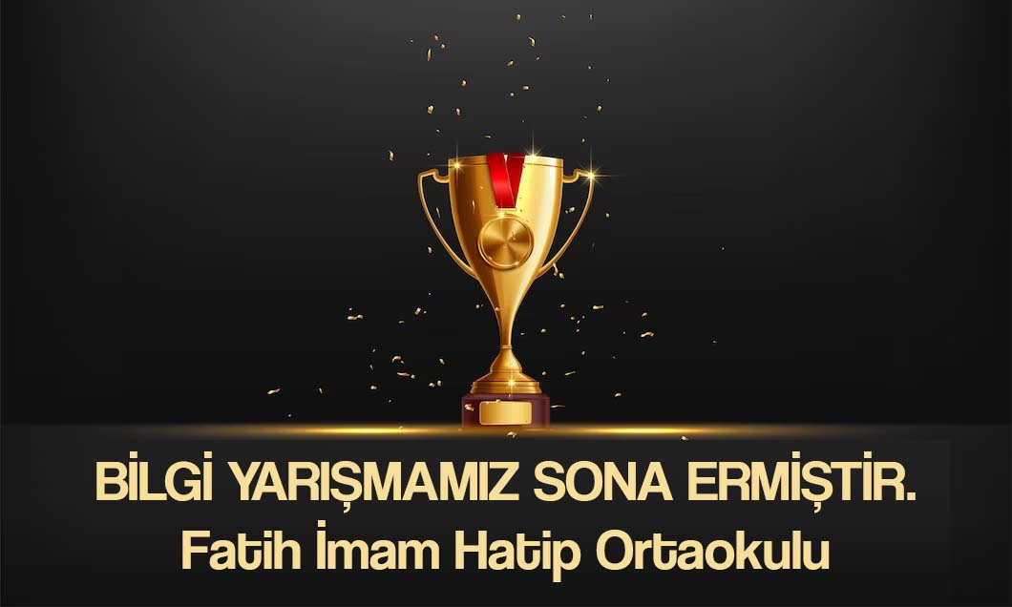
BORSA İSTANBUL ETİMESGUT SÜVARİ ORTAOKULU

